Slide 1
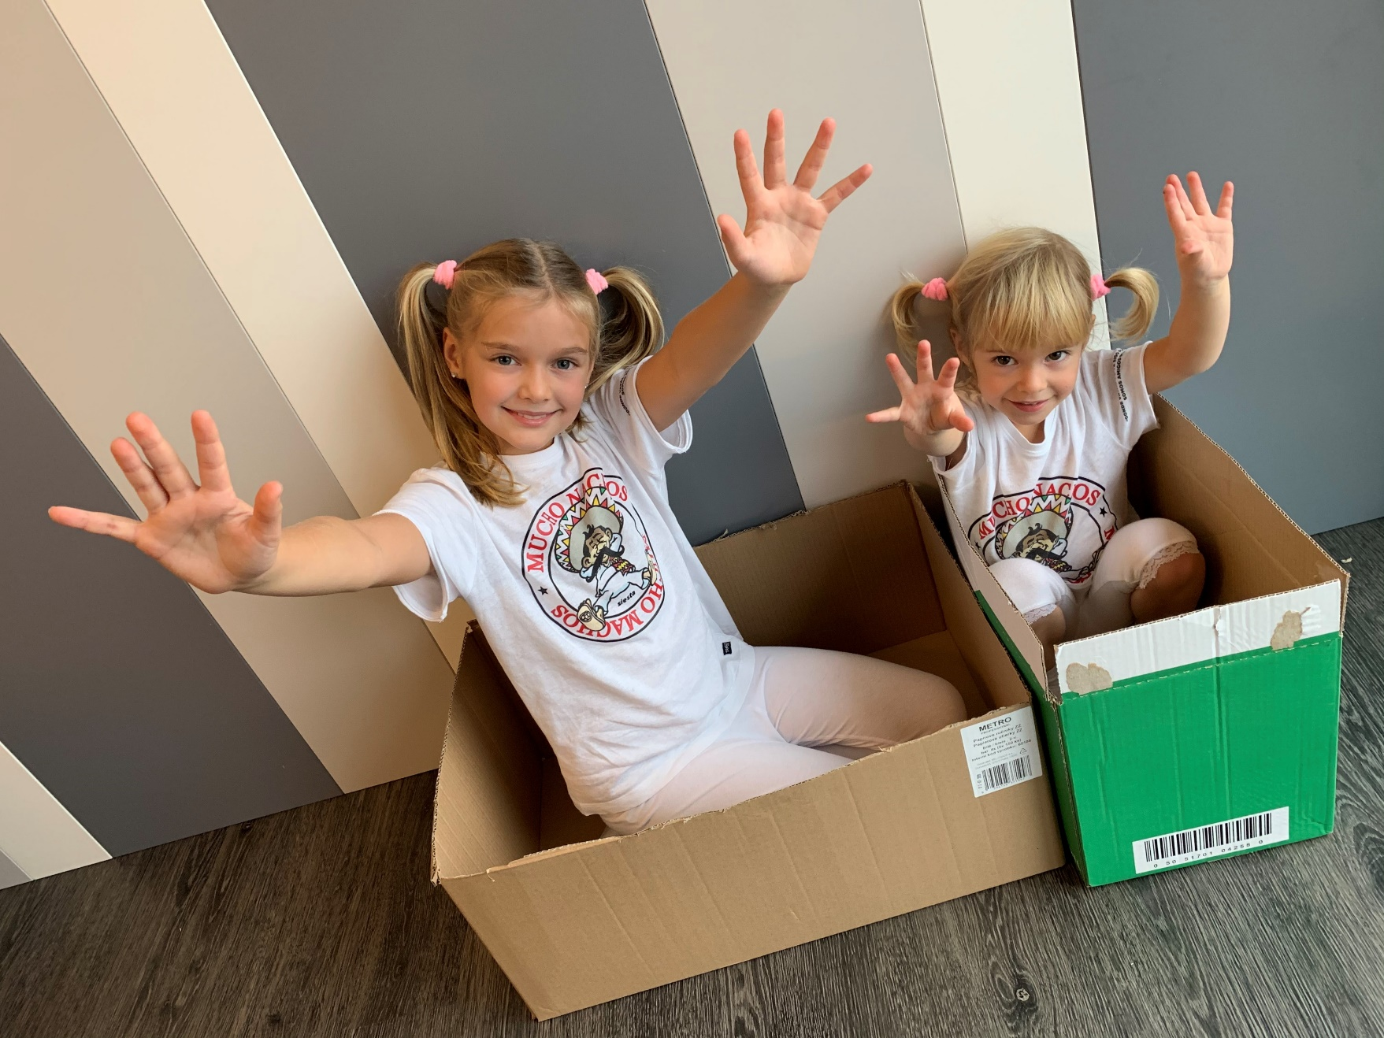
Mladší školní věk

Slide 2
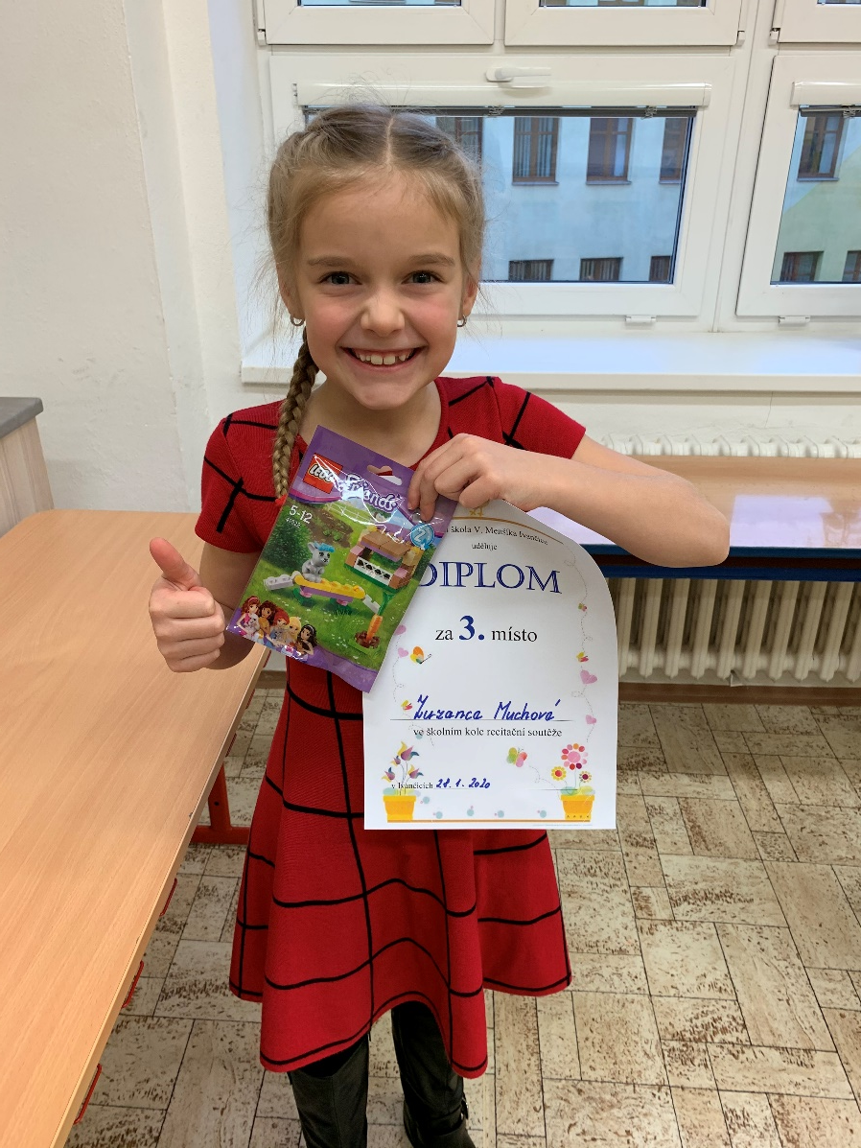
Mladší školní věk
Tato vývojová fáze začíná zahájením školní docházky (6–7 let) a končí přibližně v 11-12 letech věku dítěte.
Období extroverze, odpoutání se od rodiny, rozvoj kamarádských vztahů, vztah k učiteli zpočátku obdiv, ale i strach
Sociální vývoj
Ústup lability a impulzivity, schopnost seberegulace
Hledání místa v kolektivu-socializace

Slide 3
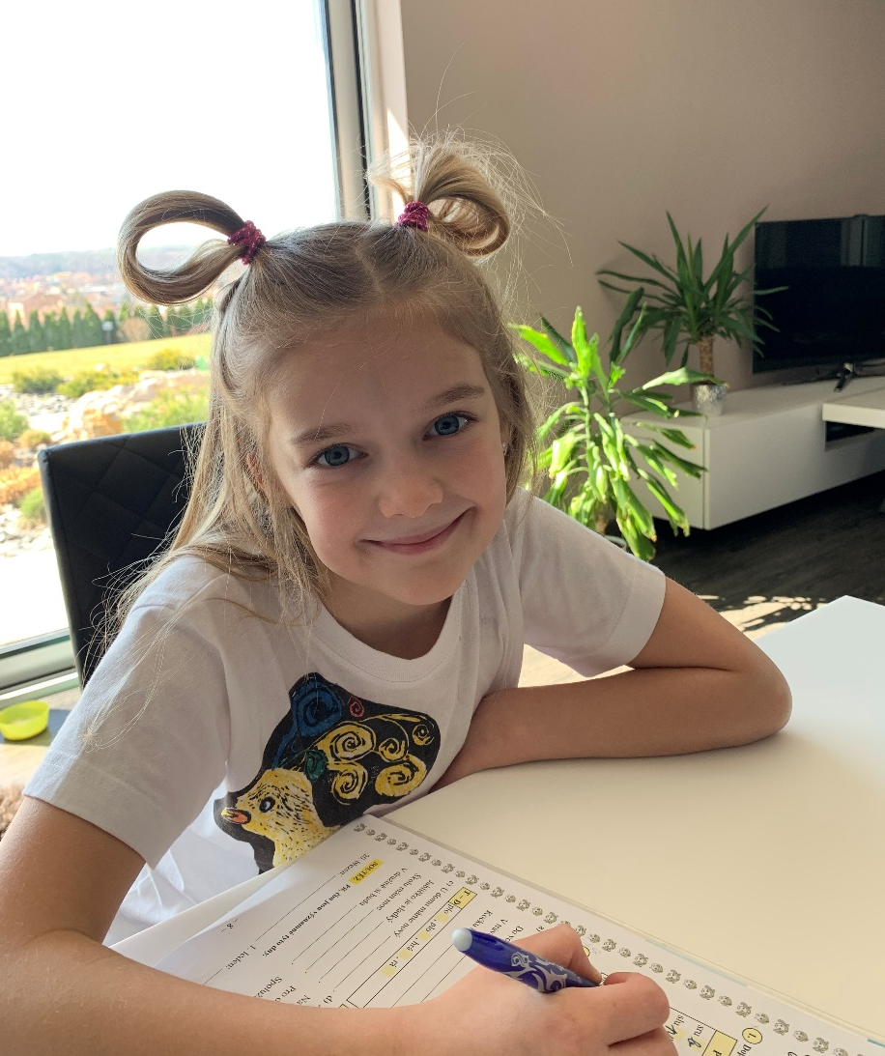
Mladší školní věk
Psychický vývoj
Morální vývoj ovlivněn výchovnými postupy-nové autority
Chápe širokou škálu citů, emocionální stránka má vliv na úspěšnost a spokojenost (i ve škole)
Pozornost na počátku krátkodobá (různé formy práce, hra ve výuce, relaxační chvilky, krátkodobé úkoly)
Řeč
Ovládá mateřský jazyk, učí se číst a psát-zpočátku velmi náročné-souhra analyzátorů (sluchového, zrakového, kinestetického)

Slide 4
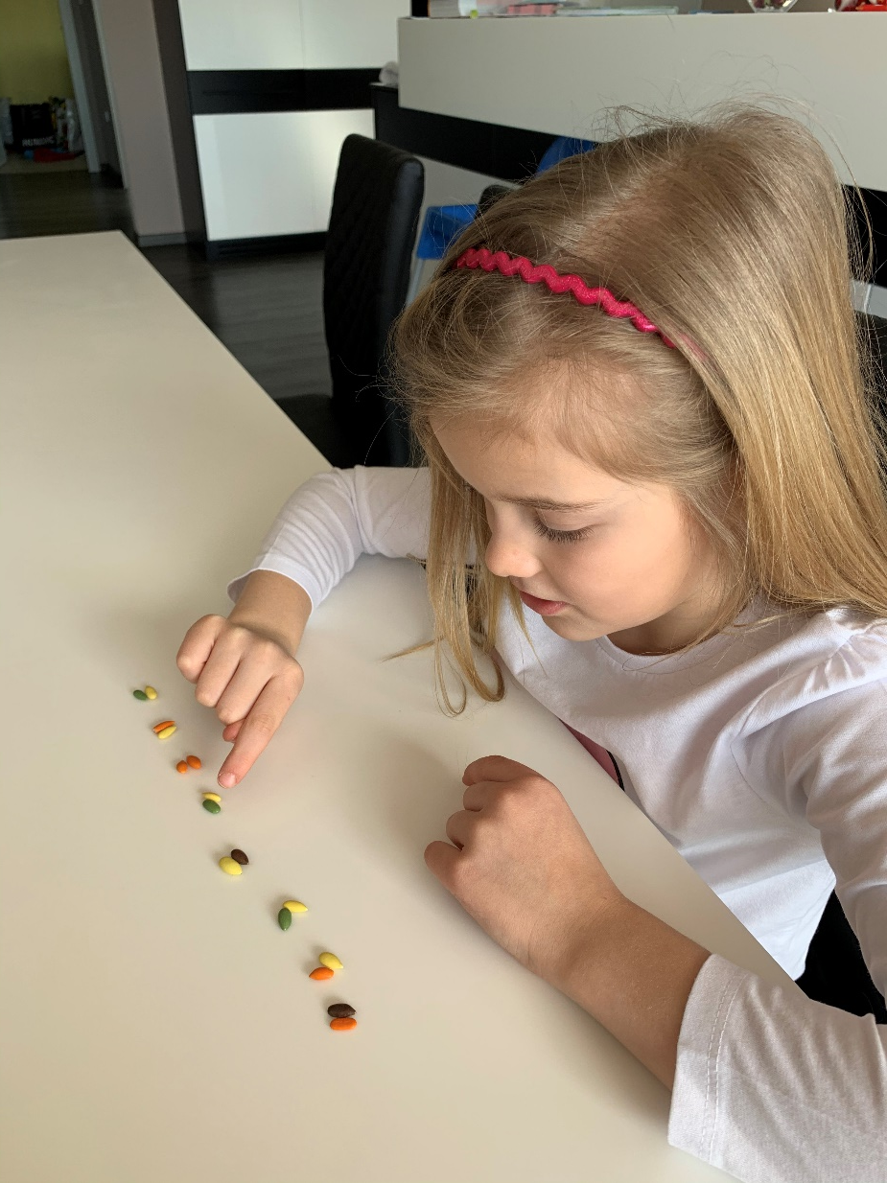
Mladší školní věk
Zpočátku převládá mechanická paměť.
Slovní zásoba až 10 000 slov, dítě aktivně používá zhruba 5 000 – dítě si uvědomuje skladbu a gramatiku řeči.
Dítě opouští egocentrismus.
Výkon, který dítě podává, resp. hodnocení podaného výkonu učitelem a spolužáky, se výrazně podílí na utváření jeho identity.

Slide 5
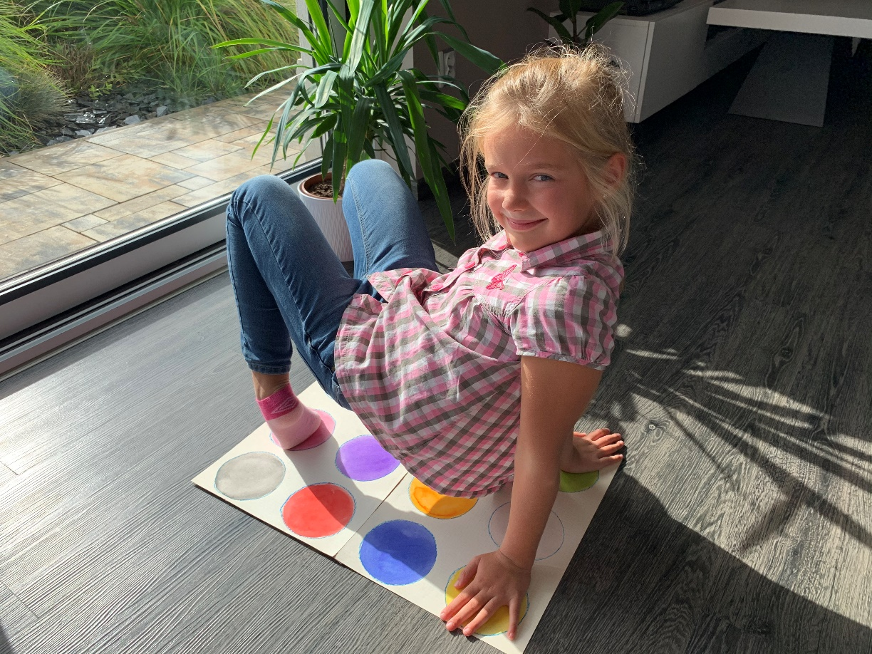
Mladší školní věk
Tělesný vývoj-fyzická zralost
Děti dosáhnou rukou přes hlavu na ušní lalůček=filipínská míra
Změna tvaru těla a poměru končetin (hlava není oproti tělu tak velká, hrudník protažený, trup zploštělý)
Po nástupu do školy se u dítěte objevuje vadné držení těla. Vady funkční, bez strukturálních změn na kostře-dětská kulatá záda, odstálé lopatky, skoliotické držení páteře.

Slide 6
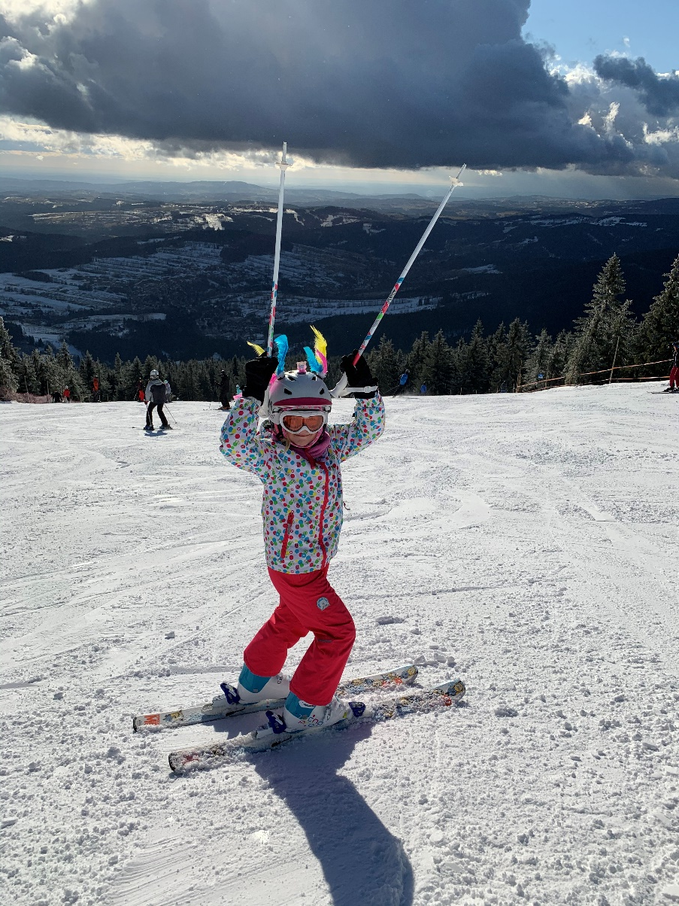
Mladší školní věk
Nástup do školy z hlediska tělesného vývoje způsobuje značné omezení pohybu.
Zdokonalování motorických schopností, toto období nazýváme “zlatým věkem motoriky“.
Hrubá motorika -pohyby vykonávané velkými svaly jsou již zcela dokonalé (házení, skákání) vhodné období, aby se dítě učilo plavat, jezdit na kole, lyžovat…
Jemná motorika- pohyby drobných svalů jsou zatím méně přesné (psaní).
Rychlé učení se novým pohybům, zvládnutí pohybů napoprvé, zvládnutí i koordinačně náročných prvků

Slide 7
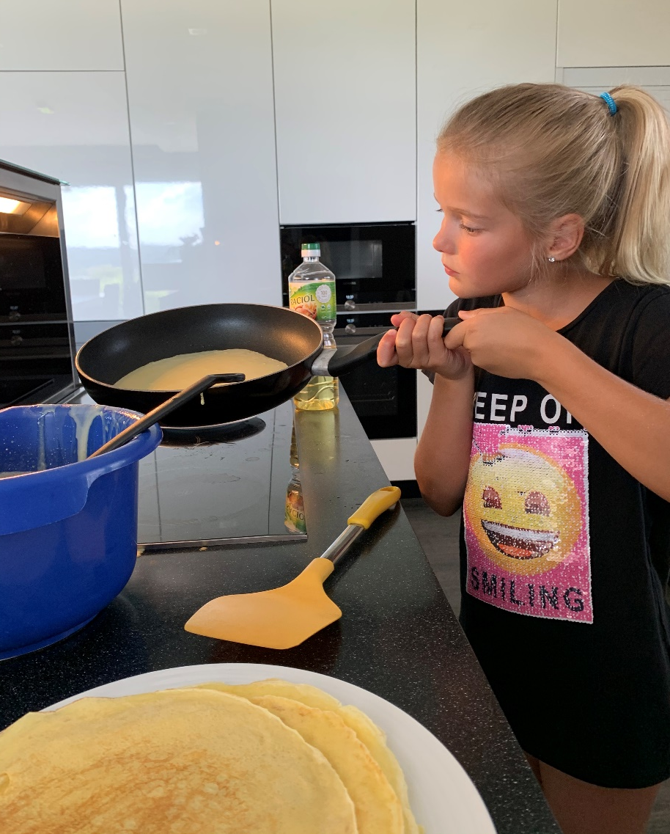
Mladší školní věk
Vnímání se přibližuje vnímání dospělého člověka, dítě je schopno orientovat se v čase, prostoru, zdokonaluje se ostrost všech smyslů.

Slide 8
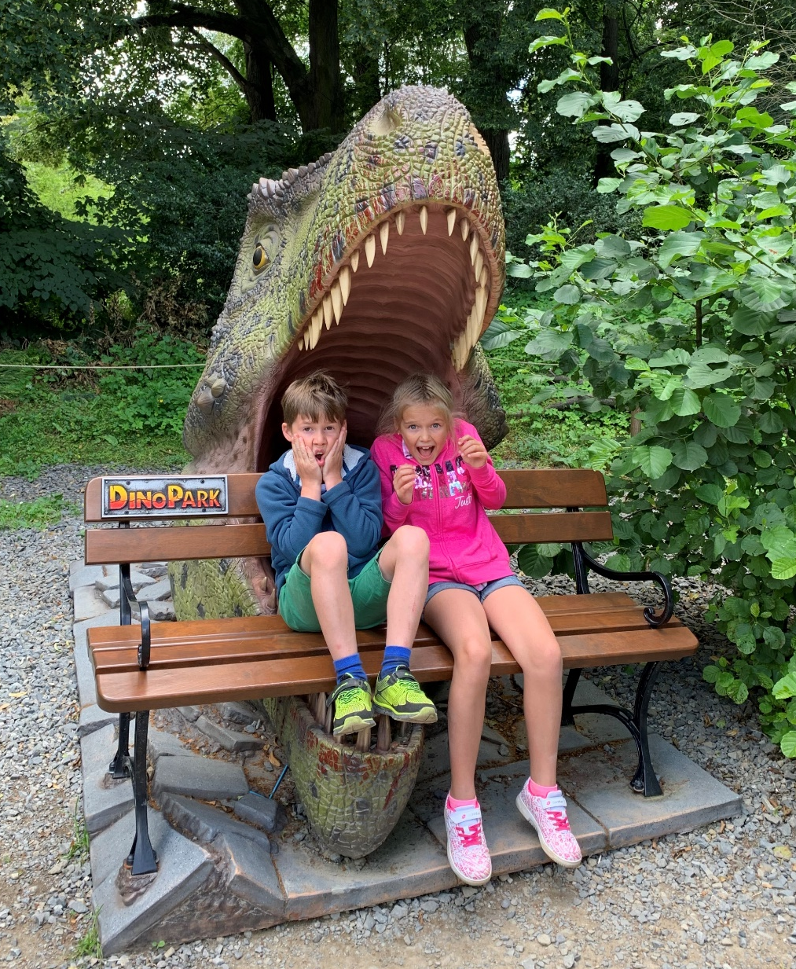
Děkuji za pozornost

Slide 9
Zdroje
Literatura a zdroje:
Vývojová psychologie pro dětské lékaře – J.Langmeier Vývojová psychologie pro učitele – PhDr.E.Krejčíková
Vybrané problémy psychologie zdravotnické činnosti – kolektiv autorů Speciální psychologie – V.Čechová, A.Mellanová, M.Rozsypalová Vývojová psychologie – D. Trpišovská, V. Heřmanová
www.sosbn.cz
www.yarousch.cz
www.szs.tabor.indos.cz
www.szsuo.cz
http://www.dic-saop.cz/picts/spc3.jpg
https://www.zdravcentra.cz/zc/img/On-lineknihovna/Test_clovek.jpg

